Slide 1
Миссия и цели организации
Тема 3

Slide 2
План
Миссия: понятие, значение
Подходы к пониманию миссии
Целеполагаиние
Критерии качества целей
«Дерево» целей

Slide 3
Миссия -
это общая цель организации, выражающая причину существования.
является одним из главных элементов идеологической базы формирования организации;
не должна зависеть от текущего состояния организации;
выражает устремленность в будущее;
является комплексной целью;
играет значительную роль как во внутренней, так и во внешней среде.

Slide 4
Подходы к пониманию миссии
Широкое понимание: миссия рассматривается как определение философии и предназначения, смысла существования организации. Философия организации определяет ценности, верования и принципы, в соответствии с которыми организация собирается действовать.
Пример:
«Предоставление людям дешевого транспорта»
Генри Форд

Slide 5
Подходы к пониманию миссии
Узкое понимание миссии: она рассматривается как формулировка того, зачем существует организация. В ней обычно детализируется статус предприятия, декларируются принципы его работы, заявления и намерения руководства, дается определение самых важных характеристик организации.
Пример:
«Стать ведущим поставщиком лучших сортов кофе в мире, соблюдая в ходе роста компании наши непоколебимые принципы (место работы, где уважают сотрудников; культурное разнообразие; высшие стандарты работы с кофе, удовлетворение клиентов; вклад в местное сообщество; прибыльность).»
Starbucks

Slide 6
Миссия
Центральным моментом миссии является ответ на вопрос: какова главная цель организации?
Поэтому на первом месте должны стоять интересы, ожидания и ценности потребителей, причем не только в настоящее время, но на будущее.
Поэтому в миссии не принято указывать прибыль — это и так ясно, ни одна организация не будет работать себе в убыток.

Slide 7
Заинтересованные группы в формулировке миссии
собственников организации;
сотрудников организации;
клиентов организации;
деловых партнеров организации;
местного сообщества;
общества в целом.
Фактор | Ключевая проблема
Клиенты | Кто является клиентами фирмы?
Товары/услуги | Какие товары/услуги предлагаются?
Размещение | Где фирма ведет конкурентную борьбу?
Технология | Какова базовая технология фирмы?
Проблемы выживания | Какую экономическую цель преследует фирма?
Фактор | Ключевая проблема
Философия | Каковы базовые убеждения, ценности и приоритетные устремления?
Желательный образ | К какому имиджу стремится фирма и какую ответственность перед обществом она принимает?
Социальная ответственность | Какова позиция фирмы по отношению к своему персоналу?
Представление о себе | Каковы заявляемые отличительные каче­ства и конкурентные преимущества?

Slide 8
Ф. Котлер, миссия должна вырабатываться с учетом следующих факторов:
истории организации, в процессе которой формировались философия, профиль и стиль деятельности, место на рынке и т.д.;
существующего стиля поведения и способа действия собственников и управленческого персонала;
состояния среды обитания организации;
ресурсов, которые она может привести в действие для достижения своих целей;
отличительных особенностей, которыми обладает организация

Slide 9
Миссия:
дает общее представление о том, что собой представляет организация, к чему она стремится, какие средства готова использовать в своей деятельности для внешней среды;
способствует формированию внутренней среды организации, ее «единого духа»;
создает возможность для более эффективного управления организацией в силу того, что она является базой для установления целей организации и помогает выработать стратегию деятельности, устанавливая направленность и допустимые границы ее существования;
обеспечивает стандарты деятельности и расширяет для работника смысл и содержание его работы, позволяя применять более широкий спектр мотивационных приемов.

Slide 10
Цель -
предполагаемый результат деятельности организации, к достижению которого направлены усилия ее членов.
черты и свойства:
  четкая ориентация на определенный отрезок времени,
  конкретность и измеримость,
  непротиворечивость и согласованность с другими целями и ресурсами,
  адресность и контролируемость.
Поскольку организация создается для выполнения какой — либо функции, то эта функция должна быть переведена на язык конкретных целей.

Slide 11
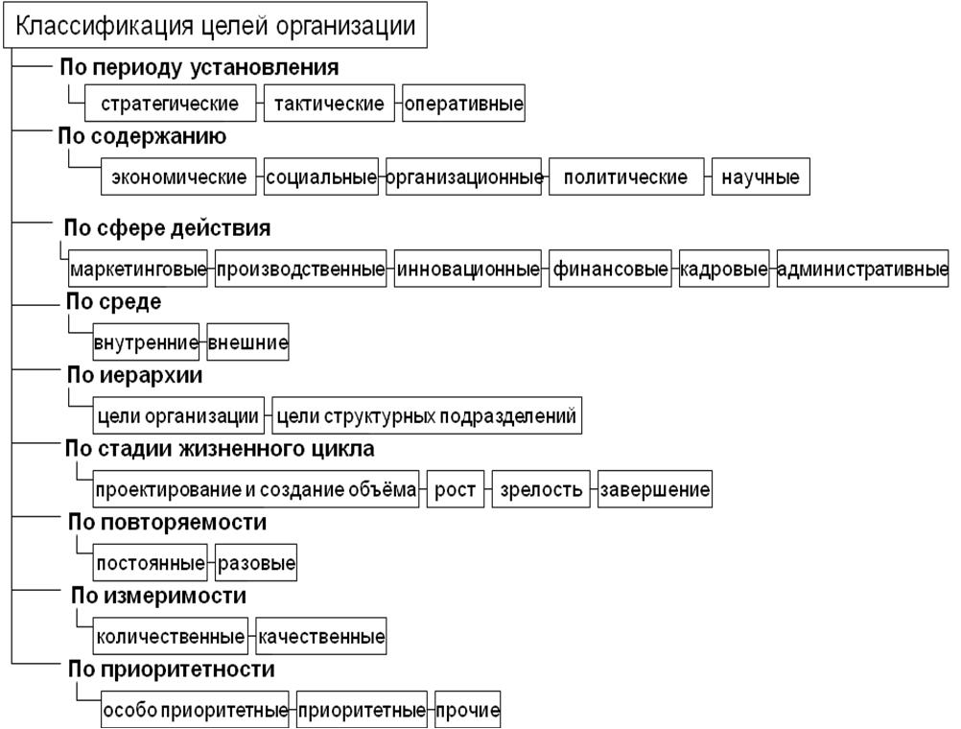
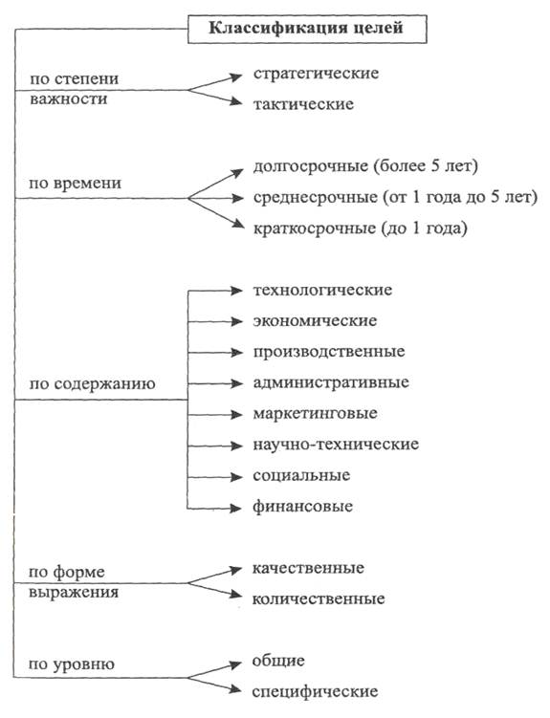
Классификация целей

Slide 12
SMART-подход к постановке целей
Цели должны быть конкретными (Specific). Это означает, что с помощью этих целей можно определить, в каком направлении функционирует и развивается организация.
Цели должны быть измеримыми (Measurable). Это означает, что необходимо так формулировать цели, чтобы можно было найти количественные или качественные критерии их выполнения.
Цели должны быть достижимыми (Achievable). Они не должны выходить за пределы возможностей исполнителей.
Цели должны быть актуальными (Relevant). Стоит удостовериться, что выполнение данной задачи действительно необходимо и не приведет к снижению общей эффективности деятельности организации.
Цели должны быть ограниченными во времени (Timebound). Крайне важно определить временной промежуток, по окончании которого должна быть достигнута цель.

Slide 13
Процесс установления целей
все цели определяются верхним уровнем руководства и подчинены единой ориентации;
установление целей сверху вниз — каждый из нижестоящих уровней определяет свои цели, исходя из целей высокого уровня;
Установление целей снизу вверх — в этом случае нижестоящие звенья устанавливают себе цели, которые служат основой для целей высокого уровня.
В любом случае решающая роль в установлении целей принадлежит высшему руководству.

Slide 14
Этапы процесса целеполагания
1. Выявление и анализ тех тенденций, которые наблюдаются в окружении.
2. Установление целей для организации в целом.
3. Построение иерархии целей.
4. Установление индивидуальных целей.
В качестве удобного и апробированного на практике способа можно использовать построение целевой модели в виде дерева целей.

Slide 15
Дерево целей
Общая цель организации
Ключевые цели по подсистемам организации
Производство
Маркетинг
Персонал
Финансы
Подцели по подсистемам организации
Посредством дерева целей описывается их упорядоченная иерархия, для чего осуществляется последовательная декомпозиция главной цели на подцели.

Slide 16
Правила построения дерева целей
общая цель должна содержать описание конечного результата;
при развертывании общей цели в иерархическую структуру исходят из того, что реализация подцелей каждого последующего уровня является необходимым и достаточным условием достижения целей предыдущего уровня;
при формулировке целей разных уровней необходимо описывать желаемые результаты, а не способы их получения;
подцели каждого уровня должны быть независимы друг от друга и невыводимы друг из друга;
фундамент дерева целей должны составлять задачи, представляющие собой формулировку работ, которые могут быть выполнены определенным способом в установленные сроки.

Slide 17
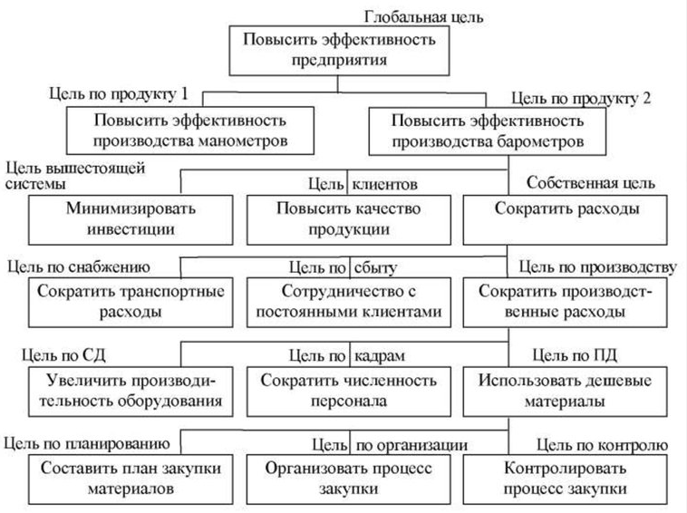
Пример дерева целей

